Slide 1
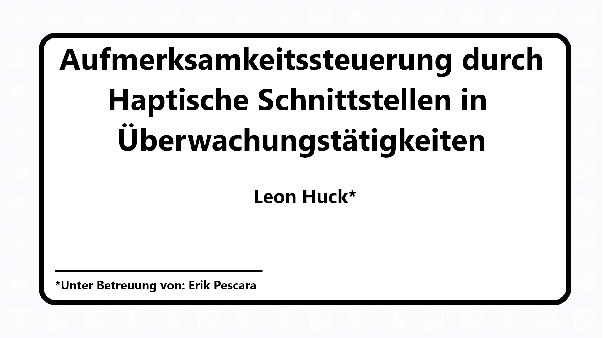
Notes:
Verpflichtend nach “Einführung in das wissenschaftliche Arbeiten”.

Slide 2
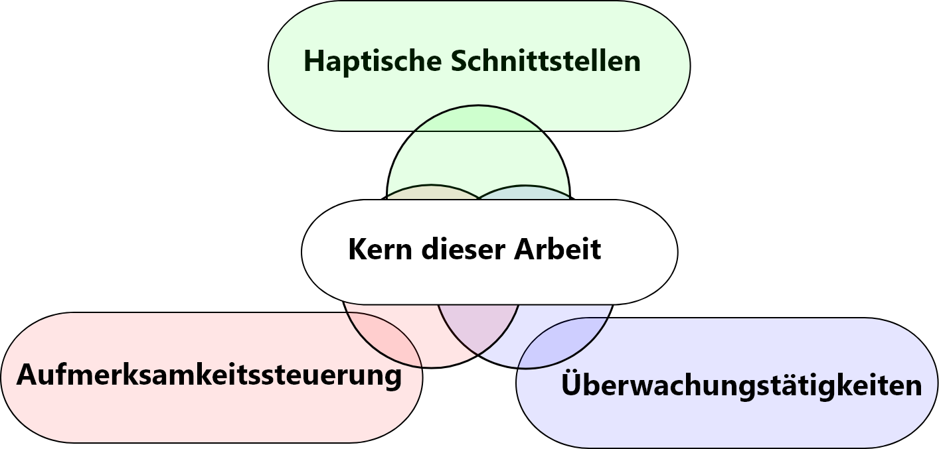
Leon Huck
Aufmerksamkeitssteuerung durch Haptische Schnittstellen in Überwachungstätigkeiten
Übersicht
Folie 2
Notes:
Verpflichtend nach “Einführung in das wissenschaftliche Arbeiten”.

Slide 3
Warum
?
Endlichkeit menschlicher Arbeitskraft
!
Bedeutung einer Aufgabe sollte sich in investierter Zeit und Energie widerspiegeln
Leon Huck
Aufmerksamkeitssteuerung durch Haptische Schnittstellen in Überwachungstätigkeiten
Aufmerksamkeitssteuerung
Folie 3
Notes:
Verpflichtend nach “Einführung in das wissenschaftliche Arbeiten”.

Slide 4
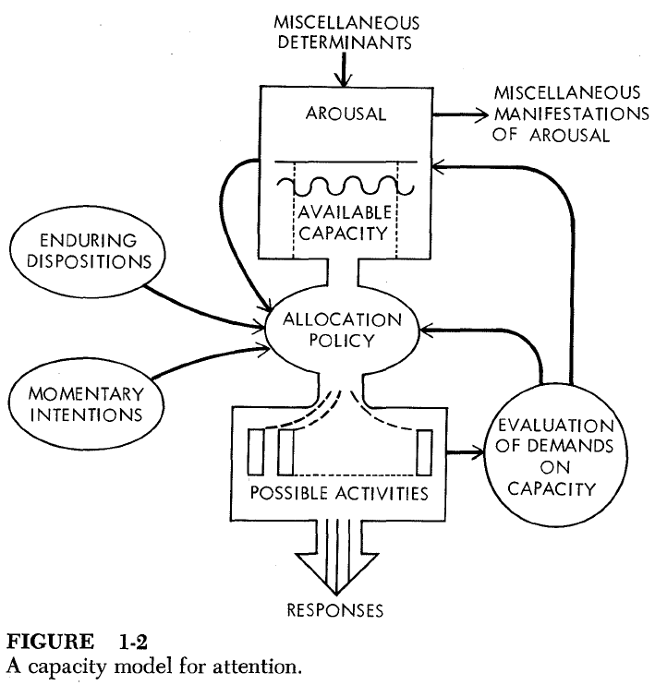
Beginn
Ende
Abbildung 1: Kapazitäts-Modell der Aufmerksamkeit
Leon Huck
Aufmerksamkeitssteuerung durch Haptische Schnittstellen in Überwachungstätigkeiten
Aufmerksamkeitssteuerung
Folie 4
Notes:
Verpflichtend nach “Einführung in das wissenschaftliche Arbeiten”.

Slide 5
Wie
?
Aufmerskamkeitssteuerung über Sinne
!
Verwende die Vorteile, die der haptische Sinn bietet
Leon Huck
Aufmerksamkeitssteuerung durch Haptische Schnittstellen in Überwachungstätigkeiten
Aufmerksamkeitssteuerung
Folie 5
Notes:
Verpflichtend nach “Einführung in das wissenschaftliche Arbeiten”.

Slide 6
Leon Huck
Aufmerksamkeitssteuerung durch Haptische Schnittstellen in Überwachungstätigkeiten
Übersicht
Folie 6
Notes:
Verpflichtend nach “Einführung in das wissenschaftliche Arbeiten”.

Slide 7
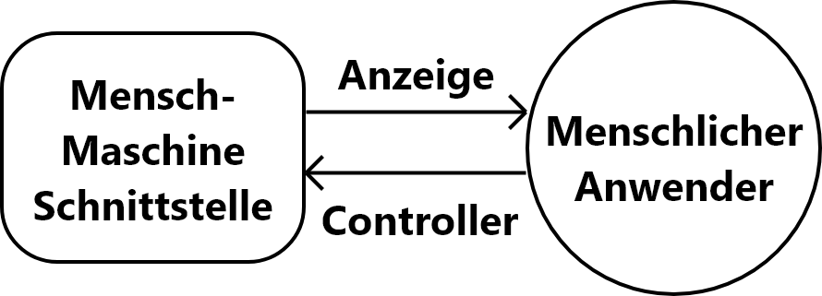
Leon Huck
Aufmerksamkeitssteuerung durch Haptische Schnittstellen in Überwachungstätigkeiten
Haptische Schnittstellen
Folie 7
Notes:
Verpflichtend nach “Einführung in das wissenschaftliche Arbeiten”.

Slide 8
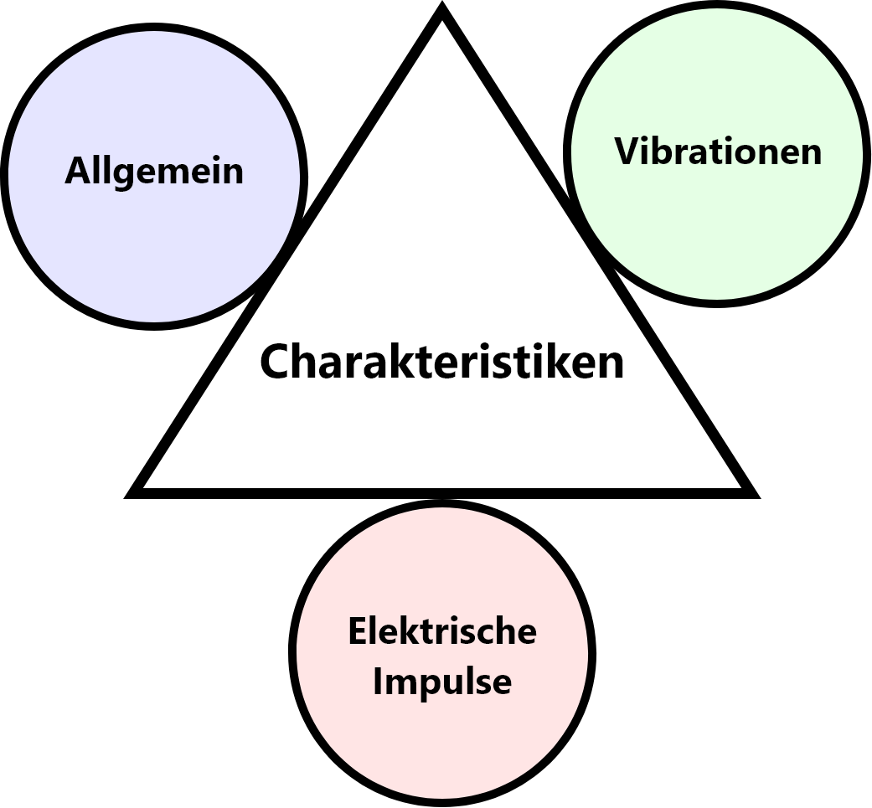
Leon Huck
Aufmerksamkeitssteuerung durch Haptische Schnittstellen in Überwachungstätigkeiten
Haptische Schnittstellen
Folie 8
Notes:
Verpflichtend nach “Einführung in das wissenschaftliche Arbeiten”.

Slide 9
Position
Berührungsfläche
Dauer
Leon Huck
Aufmerksamkeitssteuerung durch Haptische Schnittstellen in Überwachungstätigkeiten
Haptische Schnittstellen
Folie 9
Notes:
Verpflichtend nach “Einführung in das wissenschaftliche Arbeiten”.

Slide 10
Leon Huck
Aufmerksamkeitssteuerung durch Haptische Schnittstellen in Überwachungstätigkeiten
Haptische Schnittstellen
Folie 10
Notes:
Verpflichtend nach “Einführung in das wissenschaftliche Arbeiten”.

Slide 11
Frequenz
Amplitude
Leon Huck
Aufmerksamkeitssteuerung durch Haptische Schnittstellen in Überwachungstätigkeiten
Haptische Schnittstellen
Folie 11
Notes:
Verpflichtend nach “Einführung in das wissenschaftliche Arbeiten”.

Slide 12
Leon Huck
Aufmerksamkeitssteuerung durch Haptische Schnittstellen in Überwachungstätigkeiten
Haptische Schnittstellen
Folie 12
Notes:
Verpflichtend nach “Einführung in das wissenschaftliche Arbeiten”.

Slide 13
Spannung
Material
Feuchtigkeit
Leon Huck
Aufmerksamkeitssteuerung durch Haptische Schnittstellen in Überwachungstätigkeiten
Haptische Schnittstellen
Folie 13
Notes:
Verpflichtend nach “Einführung in das wissenschaftliche Arbeiten”.

Slide 14
Leon Huck
Aufmerksamkeitssteuerung durch Haptische Schnittstellen in Überwachungstätigkeiten
Haptische Schnittstellen
Folie 14
Notes:
Verpflichtend nach “Einführung in das wissenschaftliche Arbeiten”.

Slide 15
Leon Huck
Aufmerksamkeitssteuerung durch Haptische Schnittstellen in Überwachungstätigkeiten
Übersicht
Folie 15
Notes:
Verpflichtend nach “Einführung in das wissenschaftliche Arbeiten”.

Slide 16
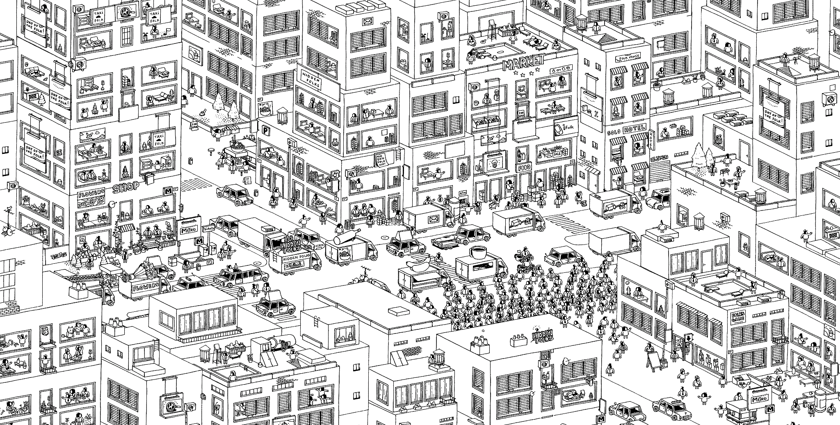
Abbildung 2: Übersichtlichkeitsproblem anhand Wimmelbild von „Hidden Folks“
Leon Huck
Aufmerksamkeitssteuerung durch Haptische Schnittstellen in Überwachungstätigkeiten
Überwachungstätigkeiten
Folie 16
Notes:
Verpflichtend nach “Einführung in das wissenschaftliche Arbeiten”.

Slide 17
Abbildung 2: Übersichtlichkeitsproblem anhand Wimmelbild von „Hidden Folks“
Leon Huck
Aufmerksamkeitssteuerung durch Haptische Schnittstellen in Überwachungstätigkeiten
Überwachungstätigkeiten
Folie 17
Notes:
Verpflichtend nach “Einführung in das wissenschaftliche Arbeiten”.

Slide 18
Abbildung 2: Übersichtlichkeitsproblem anhand Wimmelbild von „Hidden Folks“
Leon Huck
Aufmerksamkeitssteuerung durch Haptische Schnittstellen in Überwachungstätigkeiten
Überwachungstätigkeiten
Folie 18
Notes:
Verpflichtend nach “Einführung in das wissenschaftliche Arbeiten”.

Slide 19
Abbildung 2: Übersichtlichkeitsproblem anhand Wimmelbild von „Hidden Folks“
Leon Huck
Aufmerksamkeitssteuerung durch Haptische Schnittstellen in Überwachungstätigkeiten
Überwachungstätigkeiten
Folie 19
Notes:
Verpflichtend nach “Einführung in das wissenschaftliche Arbeiten”.

Slide 20
Verteilung der Informationen auf einem Relevanz-Spektrum
Ziel
?
Weiterleiten von Informationen ohne das Ermüdung auftritt
!
Mitteilen dieser Informationen
Leon Huck
Aufmerksamkeitssteuerung durch Haptische Schnittstellen in Überwachungstätigkeiten
Überwachungstätigkeiten
Folie 20
Notes:
Verpflichtend nach “Einführung in das wissenschaftliche Arbeiten”.

Slide 21
Leon Huck
Aufmerksamkeitssteuerung durch Haptische Schnittstellen in Überwachungstätigkeiten
Übersicht
Folie 21
Notes:
Verpflichtend nach “Einführung in das wissenschaftliche Arbeiten”.

Slide 22
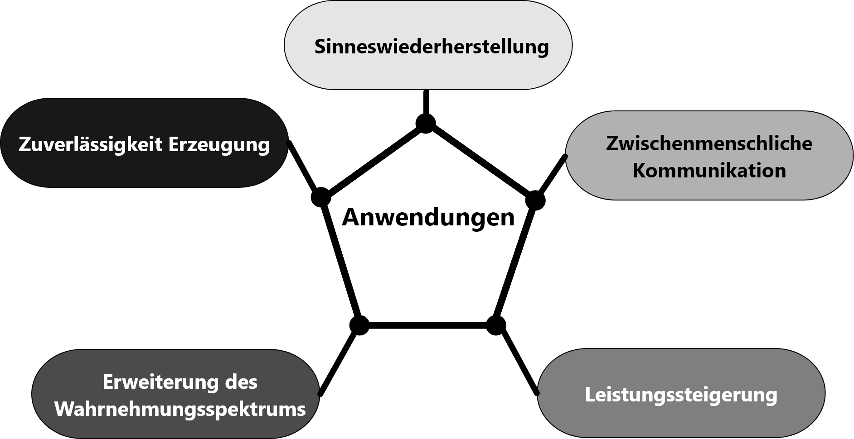
Leon Huck
Aufmerksamkeitssteuerung durch Haptische Schnittstellen in Überwachungstätigkeiten
Anwendungs-Übersicht
Folie 22
Notes:
Verpflichtend nach “Einführung in das wissenschaftliche Arbeiten”.

Slide 23
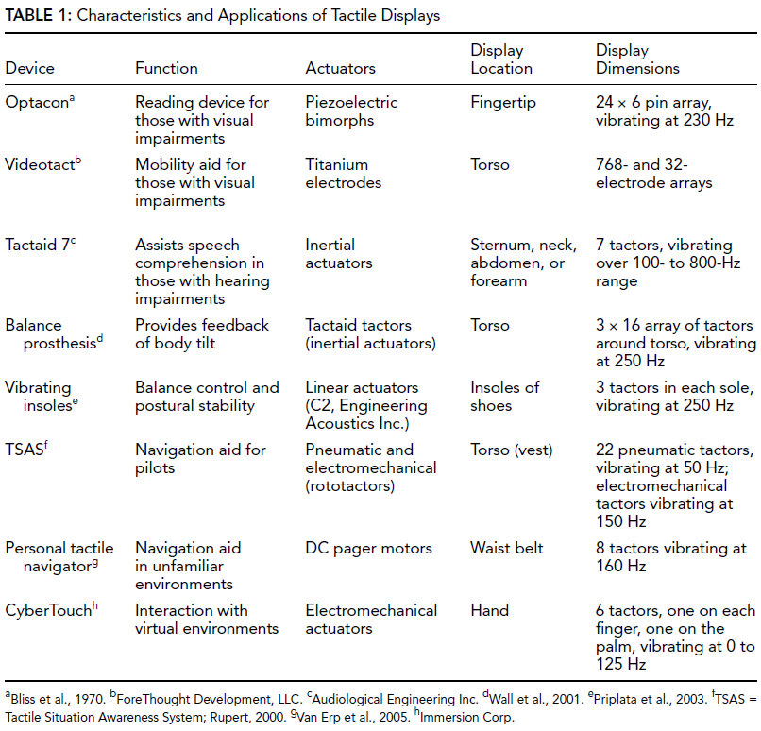
Abbildung 3: Übersicht der Anwendungen von haptischen Geräten
Leon Huck
Aufmerksamkeitssteuerung durch Haptische Schnittstellen in Überwachungstätigkeiten
Sinneswiederherstellung
Folie 23
Notes:
Verpflichtend nach “Einführung in das wissenschaftliche Arbeiten”.

Slide 24
Abbildung 3: Übersicht der Anwendungen von haptischen Geräten
Leon Huck
Aufmerksamkeitssteuerung durch Haptische Schnittstellen in Überwachungstätigkeiten
Sinneswiederherstellung
Folie 24
Notes:
Verpflichtend nach “Einführung in das wissenschaftliche Arbeiten”.

Slide 25
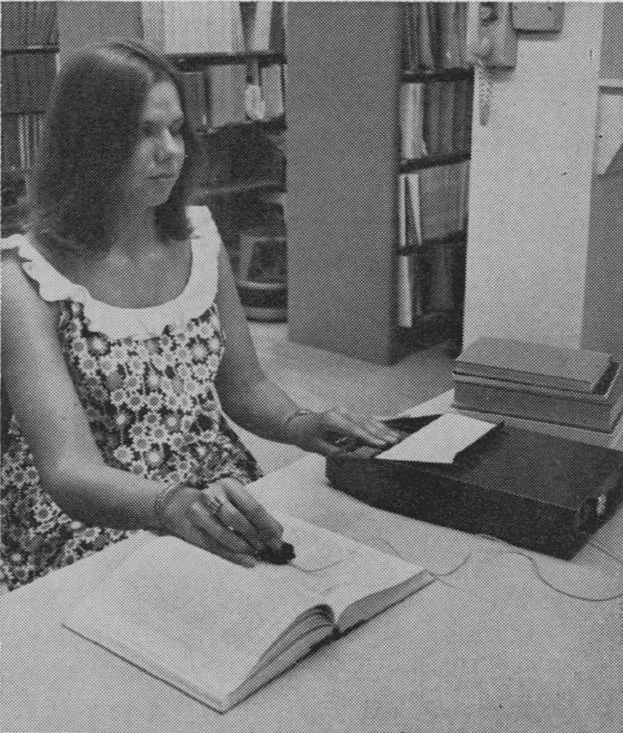
Abbildung 4: Optacon in Verwendung
Leon Huck
Aufmerksamkeitssteuerung durch Haptische Schnittstellen in Überwachungstätigkeiten
Sinneswiederherstellung
Folie 25
Notes:
Verpflichtend nach “Einführung in das wissenschaftliche Arbeiten”.

Slide 26
Leon Huck
Aufmerksamkeitssteuerung durch Haptische Schnittstellen in Überwachungstätigkeiten
Anwendungs-Übersicht
Folie 26
Notes:
Verpflichtend nach “Einführung in das wissenschaftliche Arbeiten”.

Slide 27
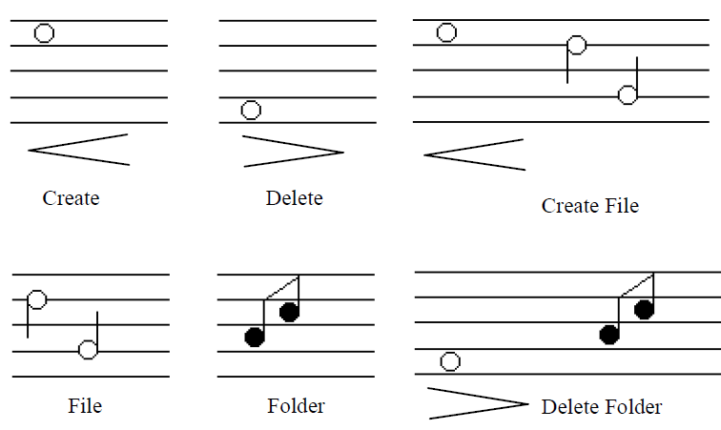
Tactile Icons
Abbildung 5: Beispielanwendung von Tactons
Leon Huck
Aufmerksamkeitssteuerung durch Haptische Schnittstellen in Überwachungstätigkeiten
Zwischenmenschliche Kommunikation
Folie 27
Notes:
Verpflichtend nach “Einführung in das wissenschaftliche Arbeiten”.

Slide 28
Leon Huck
Aufmerksamkeitssteuerung durch Haptische Schnittstellen in Überwachungstätigkeiten
Anwendungs-Übersicht
Folie 28
Notes:
Verpflichtend nach “Einführung in das wissenschaftliche Arbeiten”.

Slide 29
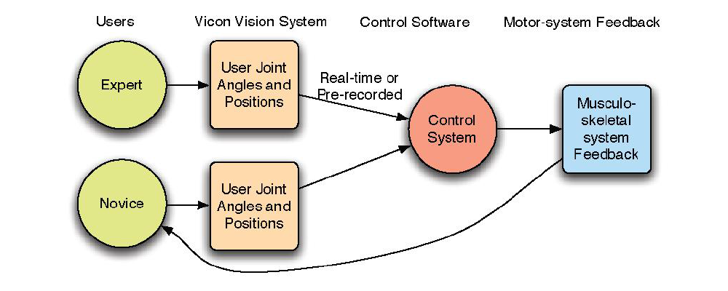
Motorische Fähigkeitsübertragung
Abbildung 6: Aufbau eines Experiments zur Vermittlung von Fähigkeiten über haptische Schnittstellen
Leon Huck
Aufmerksamkeitssteuerung durch Haptische Schnittstellen in Überwachungstätigkeiten
Leistungssteigerung
Folie 29
Notes:
Verpflichtend nach “Einführung in das wissenschaftliche Arbeiten”.

Slide 30
Leon Huck
Aufmerksamkeitssteuerung durch Haptische Schnittstellen in Überwachungstätigkeiten
Anwendungs-Übersicht
Folie 30
Notes:
Verpflichtend nach “Einführung in das wissenschaftliche Arbeiten”.

Slide 31
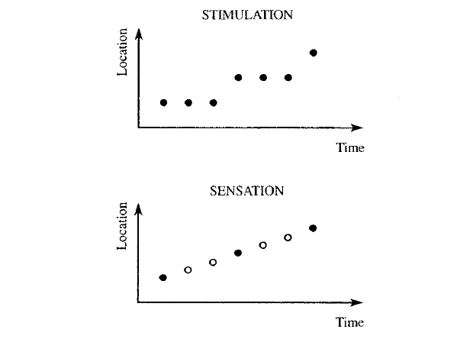
“Hüpfender Hase”
Abbildung 7: Darstellung des „Hüpfender Hase“ Phänomens
Leon Huck
Aufmerksamkeitssteuerung durch Haptische Schnittstellen in Überwachungstätigkeiten
Erweiterung des Wahrnehmungsspektrums
Folie 31
Notes:
Verpflichtend nach “Einführung in das wissenschaftliche Arbeiten”.

Slide 32
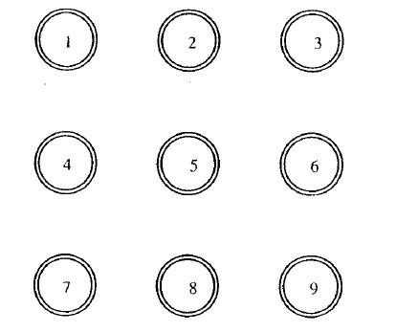
Navigationssystem
Abbildung 8: 3x3 Matrix von haptischen Aktuatoren zur Darstellung der Himmelsrichtungen
Leon Huck
Aufmerksamkeitssteuerung durch Haptische Schnittstellen in Überwachungstätigkeiten
Erweiterung des Wahrnehmungsspektrums
Folie 32
Notes:
Verpflichtend nach “Einführung in das wissenschaftliche Arbeiten”.

Slide 33
Navigationssystem
S
Abbildung 8: 3x3 Matrix von haptischen Aktuatoren zur Darstellung der Himmelsrichtungen
Leon Huck
Aufmerksamkeitssteuerung durch Haptische Schnittstellen in Überwachungstätigkeiten
Erweiterung des Wahrnehmungsspektrums
Folie 33
Notes:
Verpflichtend nach “Einführung in das wissenschaftliche Arbeiten”.

Slide 34
Navigationssystem
O
Abbildung 8: 3x3 Matrix von haptischen Aktuatoren zur Darstellung der Himmelsrichtungen
Leon Huck
Aufmerksamkeitssteuerung durch Haptische Schnittstellen in Überwachungstätigkeiten
Erweiterung des Wahrnehmungsspektrums
Folie 34
Notes:
Verpflichtend nach “Einführung in das wissenschaftliche Arbeiten”.

Slide 35
Leon Huck
Aufmerksamkeitssteuerung durch Haptische Schnittstellen in Überwachungstätigkeiten
Anwendungs-Übersicht
Folie 35
Notes:
Verpflichtend nach “Einführung in das wissenschaftliche Arbeiten”.

Slide 36
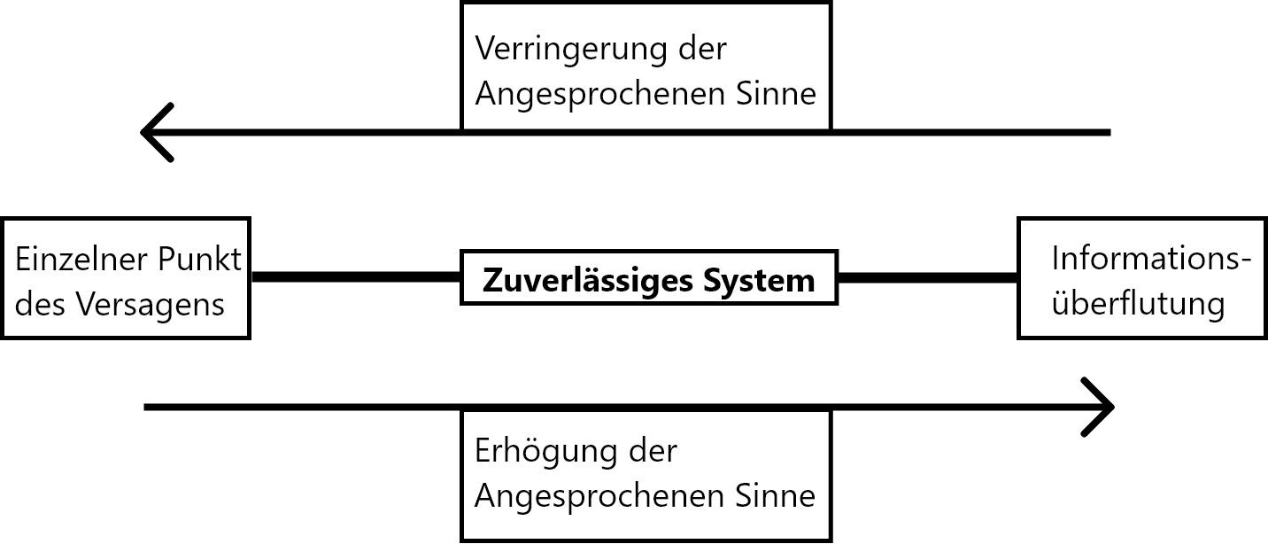
Ziel
Leon Huck
Aufmerksamkeitssteuerung durch Haptische Schnittstellen in Überwachungstätigkeiten
Zuverlässigkeit Erzeugung
Folie 36
Notes:
Verpflichtend nach “Einführung in das wissenschaftliche Arbeiten”.

Slide 37
Leon Huck
Aufmerksamkeitssteuerung durch Haptische Schnittstellen in Überwachungstätigkeiten
Anwendungs-Übersicht
Folie 37
Notes:
Verpflichtend nach “Einführung in das wissenschaftliche Arbeiten”.

Slide 38
Abbildungsquellen
Abbildungsbezeichnung
Quelle
Kapazitäts-Modell der Aufmerksamkeit
Übersichtlichkeits-problem anhand Wimmelbild von „Hidden Folks“ Übersicht der Anwendungen von haptischen Geräten
Übersicht der Anwendungen von haptischen Geräten
Optacon in Verwendung
Beispielanwendung von Tactons
Aufbau eines Experiments zur Vermittlung von Fähigkeiten über haptische Schnittstellen
Darstellung des „Hüpfender Hase“ Phänomens
3x3 Matrix von haptischen Aktuatoren zur Darstellung der Himmelsrichtungen
Daniel Kahneman. Attention and eort, volume 1063. Citeseer, 1973.
https://hiddenfolks.com/
Lynette A. Jones and Nadine B. Sarter. Tactile displays: Guidance for their design and application. Human Factors, 50(1):90{111, 2008. PMID: 18354974.
J. C. Bliss, M. H. Katcher, C. H. Rogers, and R. P. Shepard. Optical-to-tactile image conversion for the blind. IEEE Transactions on Man-Machine Systems, 11(1):58-65, March 1970.
Stephen Brewster and Lorna M. Brown. Tactons: Structured tactile messages for non-visual information display. In Proceedings of the Fifth Conference on Australasian User Interface - Volume 28, AUIC '04, pages 15{23, Darlinghurst, Australia, Australia, 2004. Australian Computer Society, Inc.
Je Lieberman and Cynthia Breazeal. Development of a wearable vibrotactile feedback suit for accelerated human motor learning. In Proceedings 2007 IEEE International Conference on Robotics and Automation, pages 4001{4006. IEEE, 2007.
Hong Z. Tan and Alex Pentland. Tactual displays for sensory substitution and wearable computers. In ACM SIGGRAPH 2005 Courses, SIGGRAPH '05, New York, NY, USA, 2005. ACM.
InProceedings (Tan:2005:TDS:1198555.1198611) Tan, H. Z. & Pentland, A. Tactual Displays for Sensory Substitution and Wearable Computers ACM SIGGRAPH 2005 Courses, ACM, 2005
Notes:
Verpflichtend nach “Einführung in das wissenschaftliche Arbeiten”.

